Slide 1
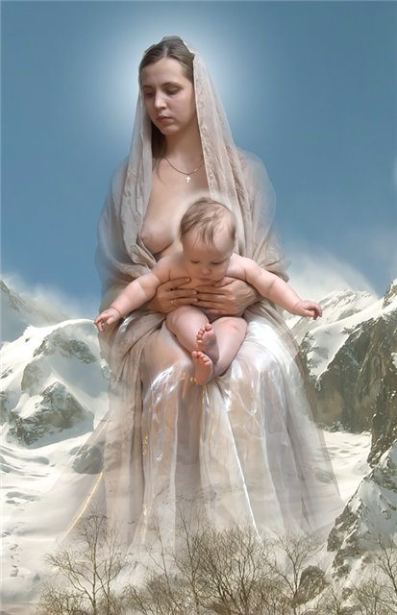
Дивный праздник Рождество

Slide 2
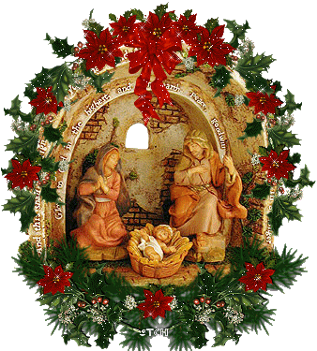
Что это за праздник?
Рождество — один из главных годовых праздников, отмечаемый в честь рождения Христа (25.XII /7. I); считается переломным моментом года, когда солнце поворачивается на лето, в природе происходят чудеса: вода в водоемах на мгновение превращается в вино, домашний скот получает способность разговаривать, открывается граница между «тем» и этим светом и т.п.

Slide 3
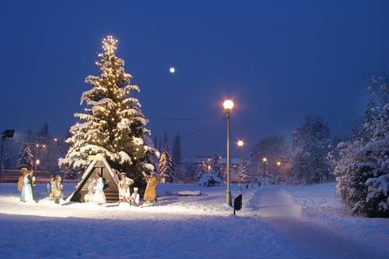
Рождество в народе
В народной традиции цикл рождественских праздников обычно включает три даты (Сочельник, Рождество и следующий за ним день) и характеризуется множеством продуцирующих ритуалов, призванных обеспечить хозяйственное благополучие в течение всего года.

Slide 4
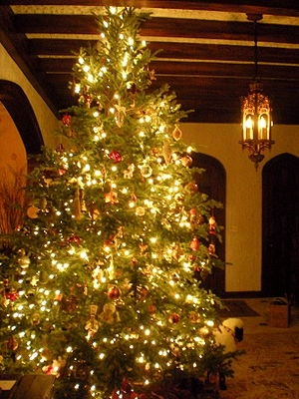
Сочельник
В Сочельник (24.XII/6.I) производились все основные приготовления к празднику. У южных славян главной заботой этого дня были обряды, связанные с доставкой в дом рождественского дерева, предназначенного для сжигания в очаге (см. Бадняк). Широко распространен у славян обычай приносить из леса небольшие елочки или хвойные ветки, украшать их колосьями, орехами, лентами, бумажными цветами и подвешивать все сооружение над столом верхушкой вниз — это делалось для обеспечения семьи счастьем и удачей.

Slide 5
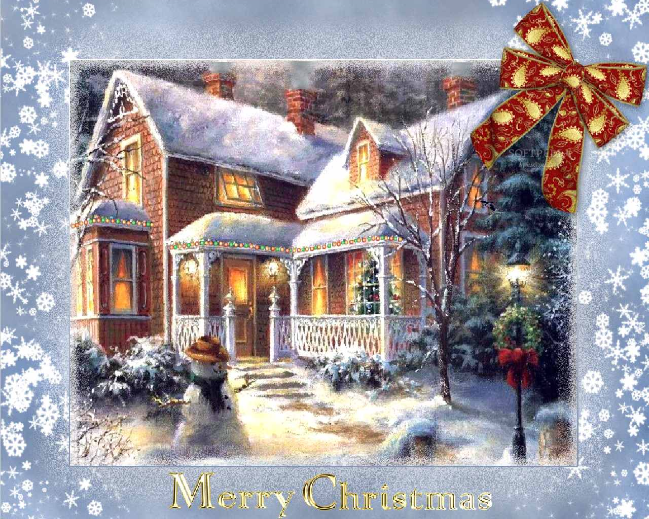
Все предпраздничные хлопоты должны были закончиться до сумерек, когда же на небе появлялась первая звезда, вся семья собиралась за накрытым столом . К ужину готовили нечетное количество постных блюд (в т.ч. вареную пшеницу, кутью, горох или фасоль, хлебную выпечку и т.п.). Во многих местах принято было обвязывать цепью ножки стола, за которым происходила трапеза, чтобы «завязать пасть волку», «чтобы семья держалась вместе», «чтобы ноги были крепкими, как железо».

Slide 6
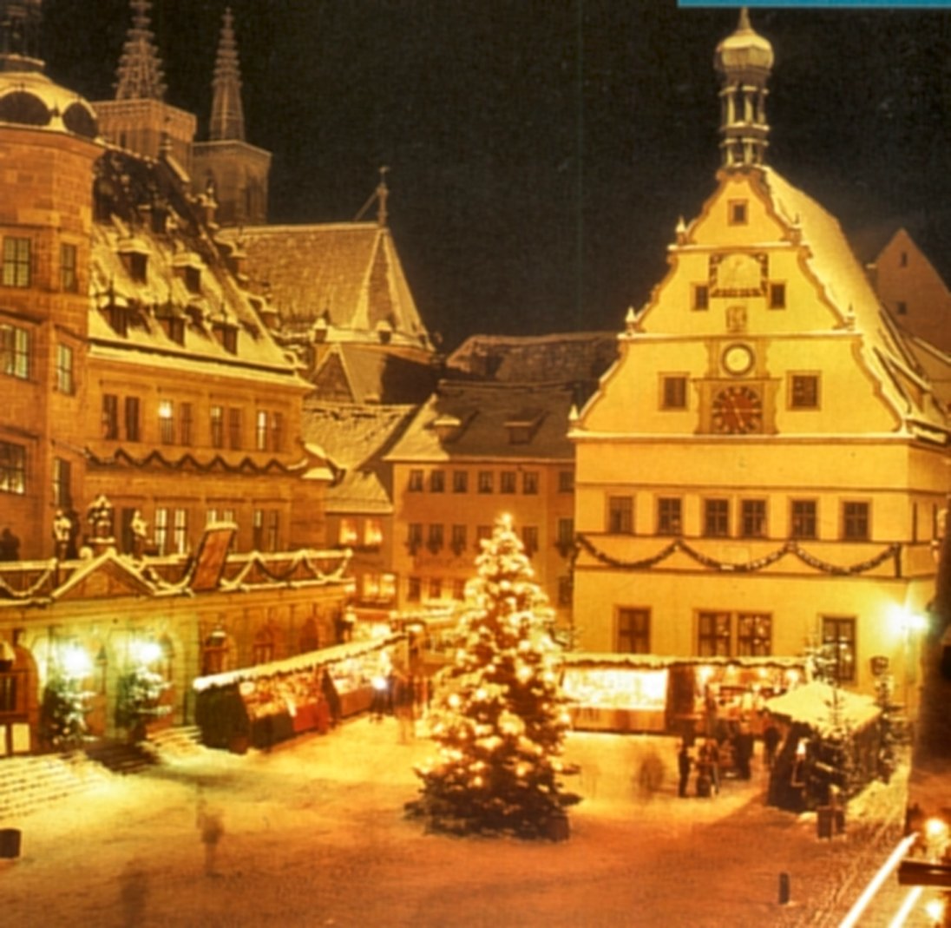
Рождество в разных странах
В Словакии начинали трапезу с того, что зажигали свечу и молились в память об умерших. Поляки Краковского воев., накрывая стол, оставляли свободное место «для душ». В украинских карпатских селах на стол выкладывали столько лишних ложек, сколько в семье было умерших за истекший год. У всех славян соблюдались запреты, связанные с верой в незримое присутствие душ: не разрешалось за ужином сидеть слишком тесно, внезапно вставать и вновь садиться, пользоваться ножами и вилками, поднимать с пола упавшую ложку и т.п.

Slide 7
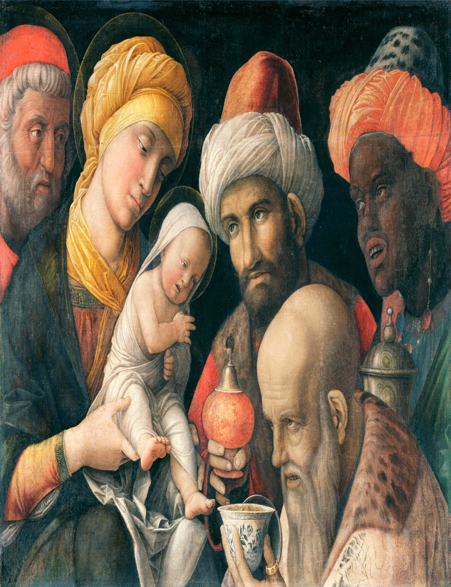
Вода на Рождество
Обязательным ритуалом в рождественское утро было внесение в дом свежей воды: хозяева отправлялись за водой как можно раньше, чтобы набрать ее прежде других. Такая «новая», «первая», «непочатая» вода считалась особенно целебной, ею умывались все члены семьи для здоровья, а часть отливали для замешивания теста на обрядовый хлеб.

Slide 8
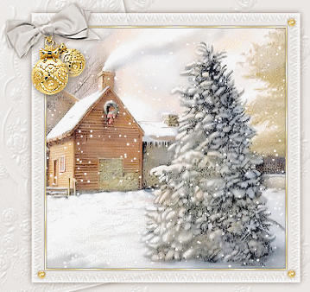
Хлеб на Рождество
. При замешивании теста для рождественских хлебов хозяйка должна была сохранять полное молчание; руками, вымазанными в тесте, она прикасалась к домашним иконам; выскакивала в сад и обхватывала фруктовые деревья, чтобы они были плодородными.

Slide 9
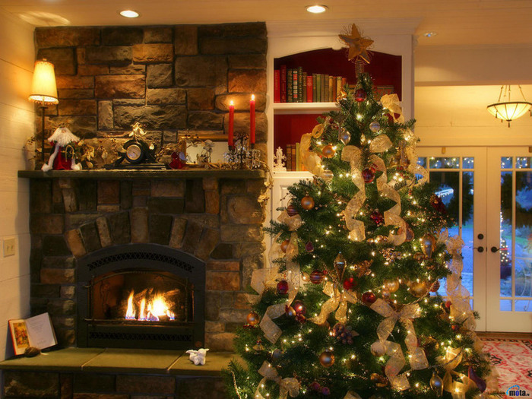
Трапеза на Рождество
Обильный завтрак или обед — один из главных компонентов рождественской обрядности. У русских готовили большое количество мясных и мучных изделий. За стол садились всей семьей и сначала разговлялись мясным блюдом. У южных славян обязательным рождественским блюдом была печеница (зажаренный поросенок, ягненок или домашняя птица). В ряде мест Сербии и Болгарии начинали завтрак с печеных воробьев, чтобы обеспечить себе такое же проворство, резвость и легкость, какие свойственны воробьям . Хорваты выставляли на стол блюдо с зелеными побегами заранее посеянного и пророщенного зерна, такое украшение называлось «гобин» (т.е. изобилие, урожай) и символизировало будущий обильный урожай.

Slide 10
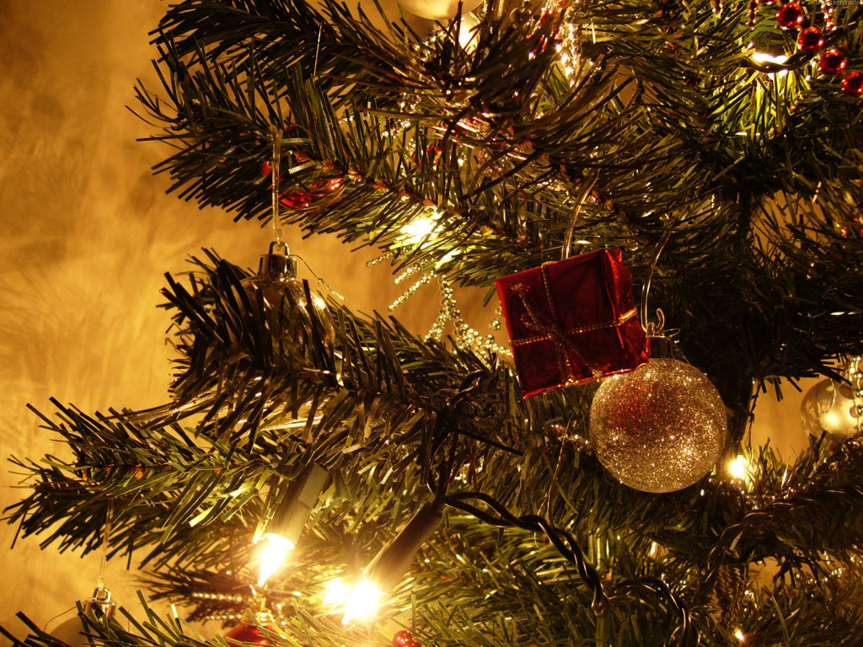
Магические обряды
Для урожайности плодовых деревьев хозяин выходил в сад с топором, замахивался на каждое дерево, угрожая его срубить, и спрашивал, будет ли оно плодоносить в этом году; обвязывал стволы рождественской соломой; закапывал под корнями остатки праздничного ужина; тряс ветки или осыпал их зерном и т.п. Повсеместно принято было посещать свой скот, поздравлять его с Рождеством, угощать обрядовой пищей. Хозяйки приносили кур и гусей в дом и кормили их зерном в замкнутом круге (обложив веревкой), чтобы они в течение года не отбивались от дома.

Slide 11
Спасибо за внимание
Подготовила Обабкова Д.

